Slide 1

Дружба

Slide 2
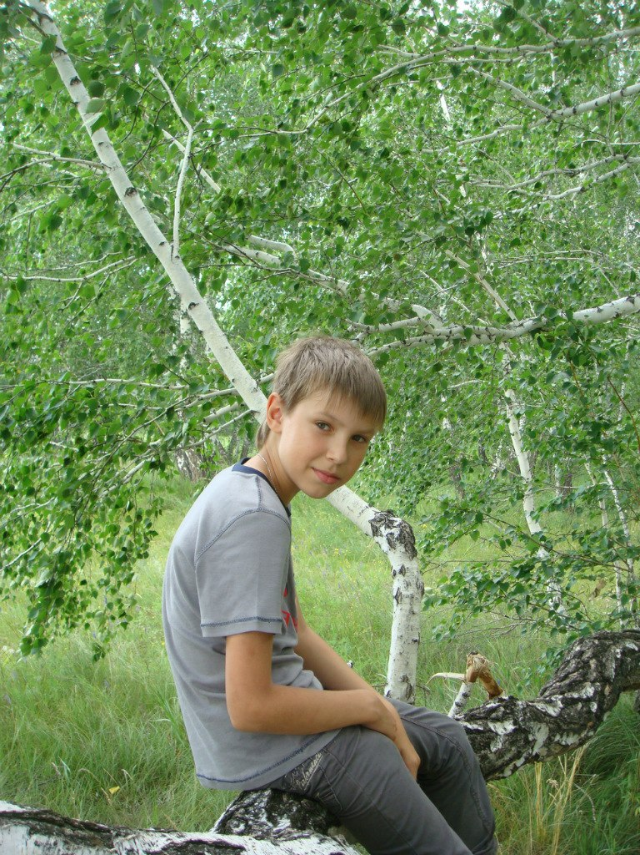
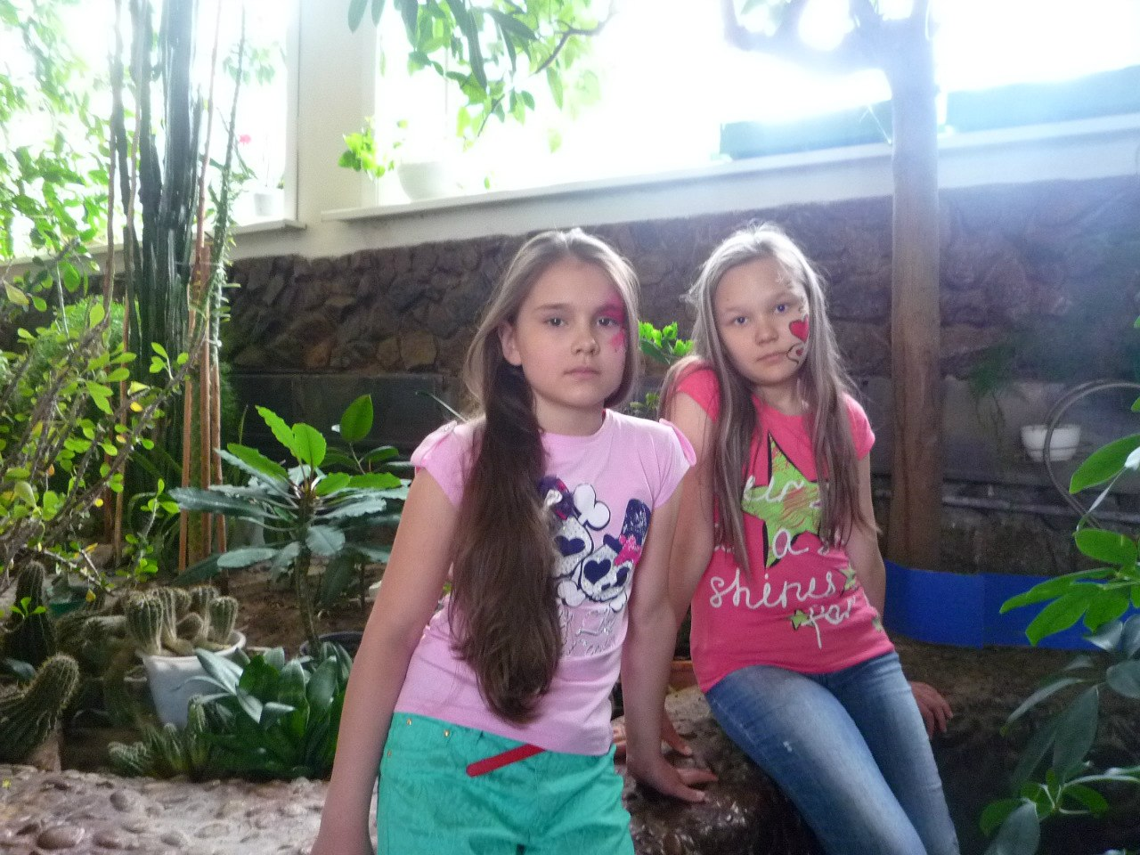
Мои лучшие друзья

Slide 3
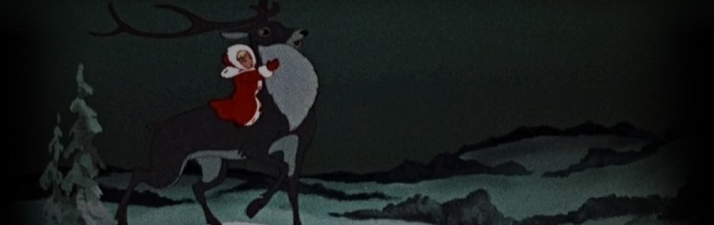
Мои друзья пойдут на всё ради меня!
Как Герда из сказки «Снежная королева» она пошла на такие жертвы ради Кая.
Это сказка о верной дружбе.

Slide 4
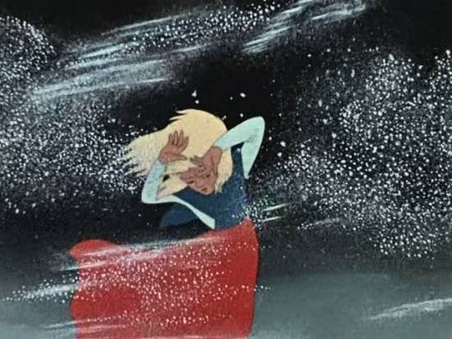

Slide 5
ЧТО ТАКОЕ ДРУЖБА?
«Друг». «Подружиться». «Дружба». Какой смысл Вы вкладываете в эти слова? Можете ли Вы дать чёткое определение этим понятиям?
С дружбой приходится сталкиваться в жизни каждому человеку. Когда у человека есть настоящие друзья, это сильно влияет даже на то, насколько счастливым он себя чувствует. Но, к несчастью, под маской дружбы иногда прячутся несколько иные отношения, и иногда в результате этого человек испытывает глубокое разочарование. Для каждого из нас важно умение отличить дружбу от других видов отношений, а для этого в первую очередь нужно знать, что же представляет собой дружба.
Кроме того, понимание того, что же такое дружба, поможет нам самим быть хорошим другом, обрести надёжных друзей и сохранять дружбу крепкой.
Дружба – это «близкие отношения, основанные на взаимном доверии, привязанности, общности интересов» . Дружба – это глубокая связь между людьми, которая предполагает «не только верность и взаимопомощь, но и внутреннюю близость, откровенность.

Slide 6
Дружба – это…
Как я считаю! Дружба-это часть тебя, это поддержка, общение, радость, понимание. Это, то когда ты дорожишь кем - то, а кто-то дорожит тобой!!!бескорыстные личные взаимоотношения между людьми, основанные на любви, доверии, искренности, взаимных симпатиях, общих интересах и увлечениях. Обязательными признаками дружбы являются взаимность, доверие и терпение. Людей, связанных между собой дружбой, называют друзьями. Дружба – это когда люди хотят быть вместе, когда они интересуют друг друга, доверяют друг другу. Дружба возможна только при соблюдении определенных «законов», важнейшими из которых являются уважения прав друг друга, умение признавать свои ошибки, обязательность, отсутствие споров о вкусах, терпимость и справедливая критика. глубокие, искренние отношения, включающие в себя целый комплекс эмоций. Для дружбы характерно глубокое взаимопонимание людей. Это означает возможность общаться друг с другом практически без слов, при помощи жестов и мимики, воспринимать и точно понимать друг друга на основе едва уловимых движений и интонации, понятных только друзьям и не воспринимаемых окружающими. Давние друзья могут заранее предсказывать реакции и поведение друг друга в разных жизненных ситуациях, вплоть до определения мыслей, которые друг другу придут в голову в тот или иной момент.

Slide 7
Выполнила Изгородина Александра

